Slide 1
Báo Cáo Môn Lập trình nâng cao
Nhóm 5
Phạm Vũ Anh Quân – Trần Thế Nam – Bùi Tiến Dũng

Slide 2
Lập trình ứng dụng Quản lý điểm danh sinh viên bằng nhận diện khuôn mặt

Slide 3
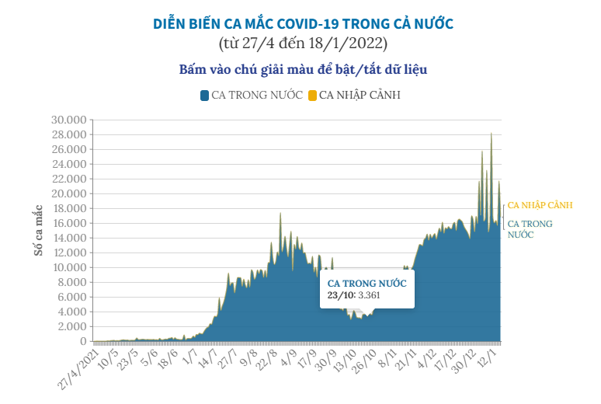
1 Bài toán đề tài
Do tình hình dịch bệnh diễn biến phức tạp, hình thức học tập chuyển sang học trực tuyến. Ngoài những ưu điểm của hình thức học trực tuyến trong mùa dịch thì hình thức này còn nhiều khó khăn.

Slide 4
Một số khó khăn trong việc quản lý sinh viên online
1
Công tác điểm danh đầu giờ sinh viên: chủ yếu thông qua điểm danh miệng mất nhiều thời gian và công sức giáo viên.
2
Cho điểm chuyên cần dựa trên số buổi học tham gia: công việc ghép nối ghi chú các buổi học sinh viên tham gia mất nhiều thời gian, dễ nhầm lẫn.
3
Tình hình sinh viên tham gia trong mỗi tiết học: tắt cam, treo máy, không chú tâm đến bài giảng.

Slide 5
Nắm bắt tình hình đó : nhóm chúng em phát triển ứng dụng hỗ trợ quản lý sinh viên bằng nhận diện khuôn mặt.
Ứng dụng hỗ trợ quá trình điểm danh sinh viên thông qua việc các sinh viên bật cam chỉ cần chụp lại ảnh màn hình và đưa vào ảnh phần mềm là quá trình điểm danh được phần mềm tự động xử lý điểm danh các sinh viên tham gia buổi học.
Ứng dụng tích hợp lưu giữ các thông tin sinh viên và các ngày giờ tham gia buổi học.
Ứng dụng lưu giữ lại các bức ảnh qua xử lý nhận dạng và điền tên lên trên bức ảnh làm căn cứ sau này.
Ứng dụng xây dựng tập trung hỗ trợ giải quyết 2 nhược điểm đầu bên trên, trong tương lai có thể phát triển và giải quyết được nhược điểm 3 thông qua camrera màn hình real-time lưu lại thông tin sinh viên tham gia buổi học,nhận biết tích cực, thời gian ra vào, tích hợp nhận diện ngủ gật…

Slide 6
2 Phương pháp thực hiện
Tập trung tìm hiểu cách xử lý nhận diện khuôn mặt.
Ban đầu có hai phương án giải quyết nhận diện khuôn mặt
- Phương án 1: nhận ảnh bằng face_recontion
Ưu thế: chỉ cần trend cho máy một ảnh rõ mặt, sẽ nhận dạng được đa số các trường hợp. Tối ưu được bộ nhớ lưu trữ, quản lý được nhiều sinh viên hơn.
Nhược: Nhận diện một số trường hợp không thể chính xác 100%.
Phương án 2: nhận diện camera real time
Ưu thế: tỉ lệ nhân diện chính xác cao hơn.
Nhược: Khó thu nhập dữ liệu, phải trend rất nhiều ảnh bằng camera. Tốn nhiều thời gian và bộ nhớ.
Do dịch khó thu nhập dữ liệu. Máy móc chưa đủ điều kiện xử lý nặng. Nên chúng em chọn phương án 1.

Slide 7
Giải quyết vấn đề đặt ra
Giải quyết vấn đề đặt ra :
Tham khảo ý tưởng project trên mạng.
Họp chốt ý tưởng.
Chọn nguồn thư viện của python vào việc xây dựng giao diện và xử lý nhận dạng hình ảnh.
Vẽ giao diện tổng quát, mô phỏng các chức năng trong giao diện.
Xây dựng cơ sở dữ liệu lưu dữ liệu sinh viên.
Xây dựng giao diện.
Ứng dụng thư viện nhận dạng xây dựng chương trình nhận dạng.
Ghép giao diện và các thuật toán chức năng.
Thu thập dữ liệu và chạy test sản phẩm.

Slide 8
Các chức năng chính
Các chức năng chính:
- Sinh viên
Xem danh sách sinh viên và thông tin của từng sinh viên.
Thêm/ Sửa/ Xoá thông tin sinh viên.
- Nhận diện
Nhập các ảnh màn hình có khuôn mặt sinh viên để nhận diện.
Sau khi bấm nút “Xác nhận” thông tin điểm danh sẽ được lưu lại.
- Điểm danh
Show kết quả điểm danh gần nhất.
Cho phép thay đổi các thông tin liên quan đến thông tin điểm danh gần nhất :
+) Điểm danh bù.
+) Xoá điểm danh.
- Thống kê
Xem thông tin điểm danh trong toàn bộ khoá học.
Xuất file thống kê với 2 định dạng là csv và xlsx.

Slide 9
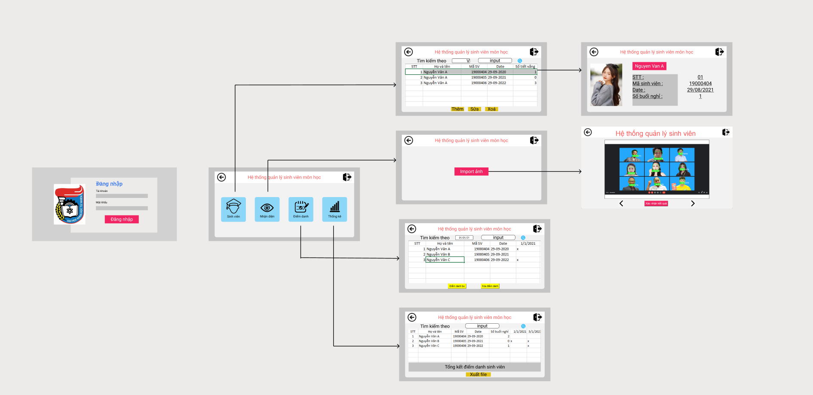
Bản thiết kế ứng dụng

Slide 10
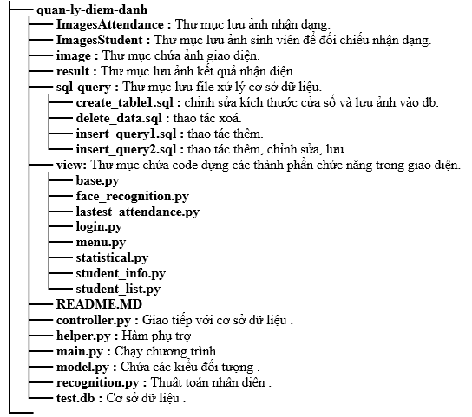
Cấu trúc thư mục

Slide 11
Các kĩ thuật, thư viện và công nghệ
Các kỹ thuật
- Sử dụng figma để vẽ ý tưởng giao diện và mô phỏng ý tưởng thực hiện.
- Sử dụng ngôn ngữ python để làm sản phẩm.
- Sử dụng sqlite để thiết kế, lưu trữ, xử lý dữ liệu.
Các thư viện, công nghệ
- Thư viện sử dụng cho việc xây dựng giao diện:
+) tkinter : Thư viện GUI tiêu chuẩn của python.
+) pil: Thư viện xử lý hình ảnh.
- Thư viện lấy mốc thời gian :
+) tkcalendar: Thư viện hỗ trợ chọn ngày.
+) time: Cho phép xử lý tác vụ liên quan đến thời gian.
- Thư viện sử dụng cho nhận diện :
+) numpy: Thư viện toán học mạnh mẽ và được sử dụng rộng rãi.
+) opencv: Thư viện mã nguồn mở cho xử lý về thị giác máy tính.
+) face_recognition: Thư viện nhận diện khuôn mặt.
- Một số thư viện và module khác :
+) os và shutil: Cung cấp các chức năng được sử dụng để tương tác với hệ điều hành.
+) sqlite3: Dữ liệu sẽ được lưu trong 1 CSDL SQLite và ta cần module này để kết nối và thao tác với CSDL.
+) re: Làm việc với biểu thức chính quy (Regular Expression).
+) io: Cung cấp các phương tiện chính để xử lý các loại I/O khác nhau.
+) locale: Giúp giải quyết vấn đề ngôn ngữ.

Slide 12
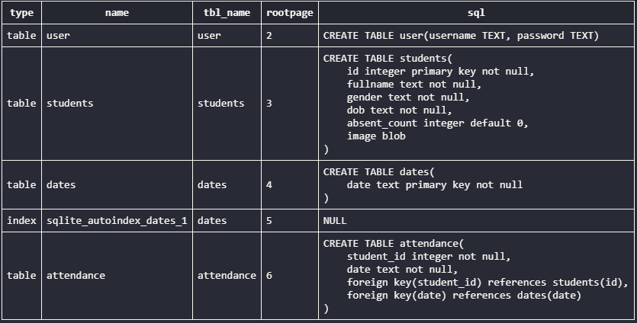
Xây dựng dữ liệu
Với mục tiêu xây dựng chương trình điểm danh bằng nhận dạng khuôn mặt xây dựng cơ sở dữ liệu phân làm các phần chính :
Phần 1: Tổng hợp ảnh dữ liệu để cho thư viện học máy lấy làm dữ liệu đối chiếu nhận dạng điểm danh.
Phần 2: Xây dựng cơ sở dữ liệu sqlite để nhập, xuất, sửa các thông tin sinh viên .
Phần 3: Ảnh đầu vào nhận diện (ảnh bất kỳ, yêu cầu rõ mặt để nhận diện ).

Slide 13
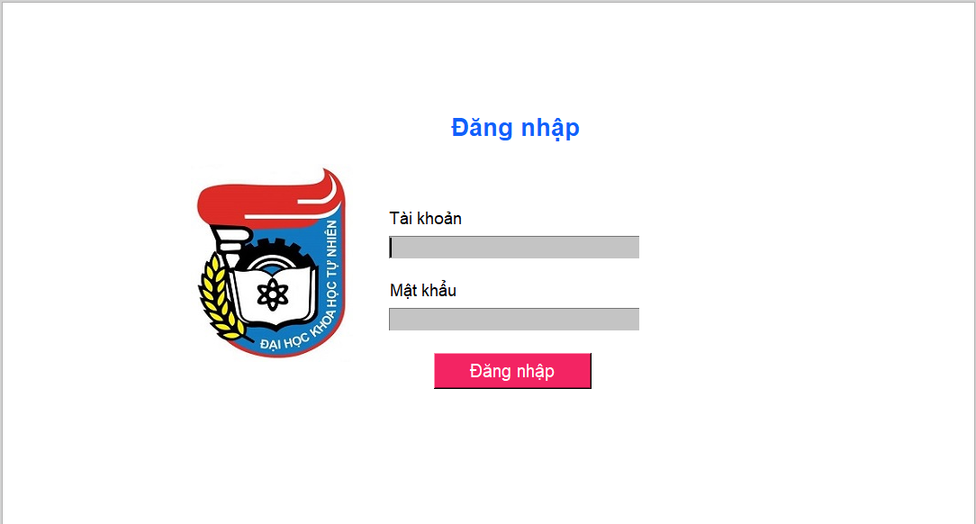
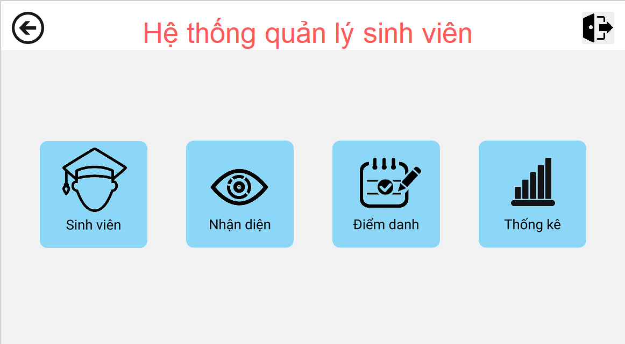
Ứng dụng hoàn thiện
Màn hình đăng nhập
Màn hình chính

Slide 14
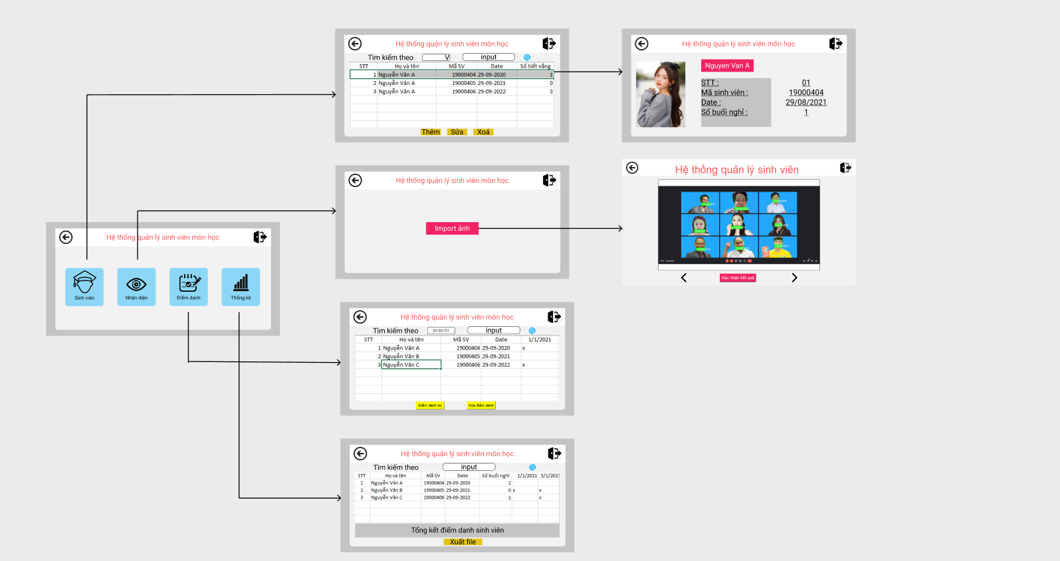
Các chức năng trong ứng dụng

Slide 15
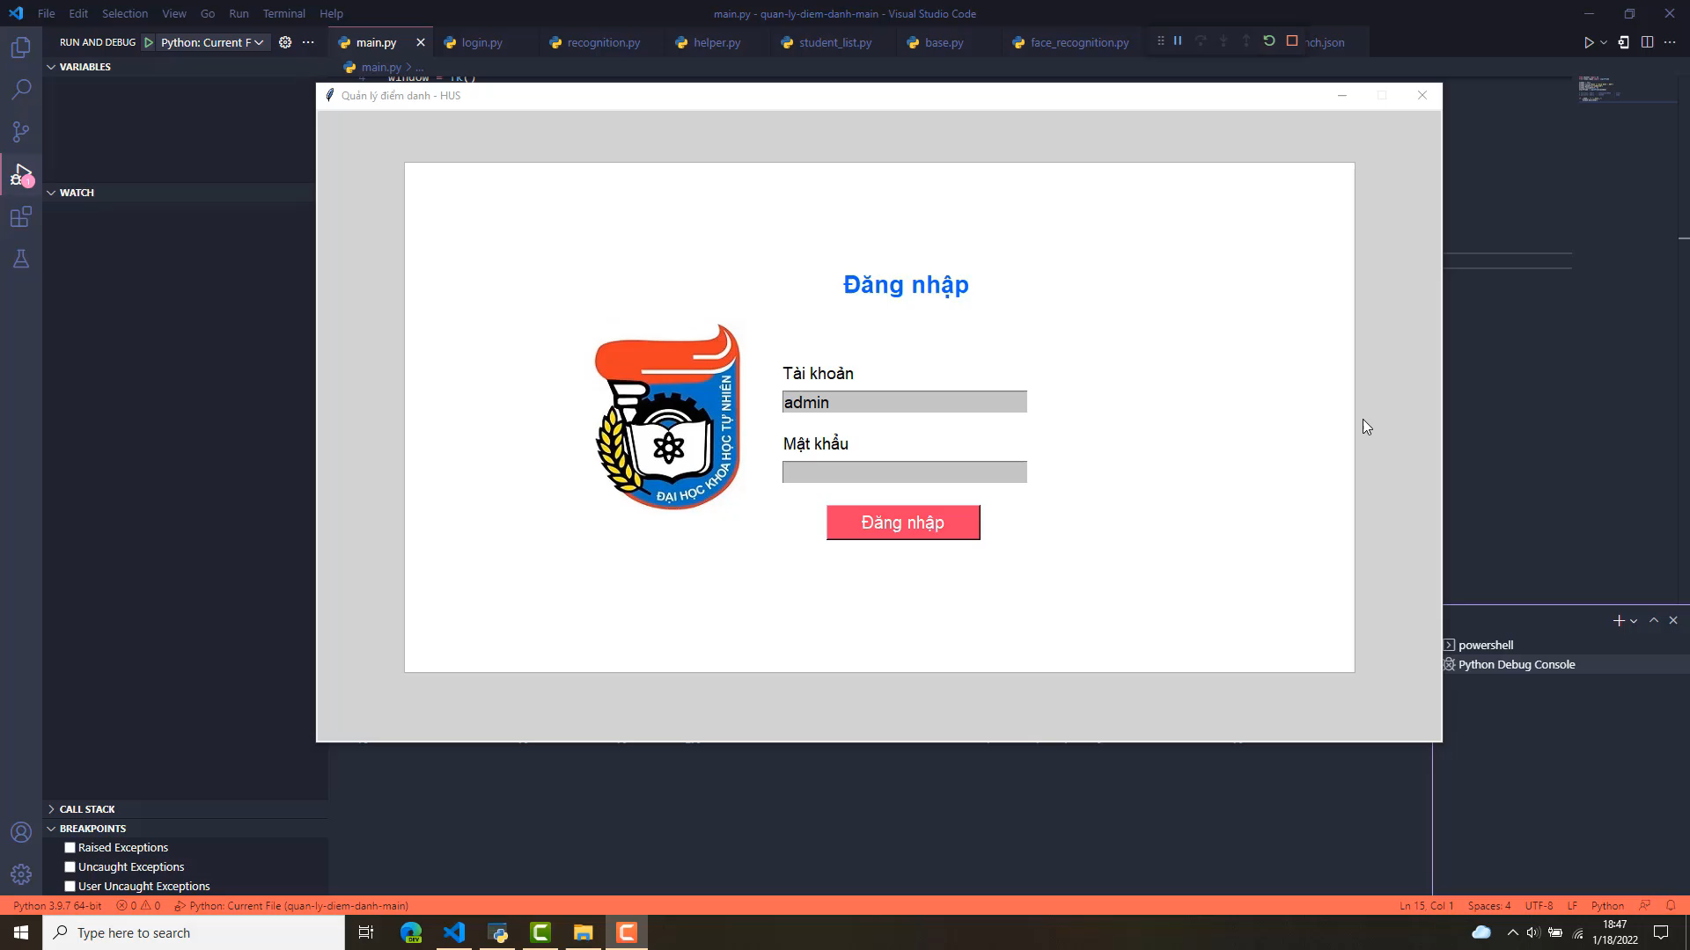
Chức năng sinh viên

Slide 16
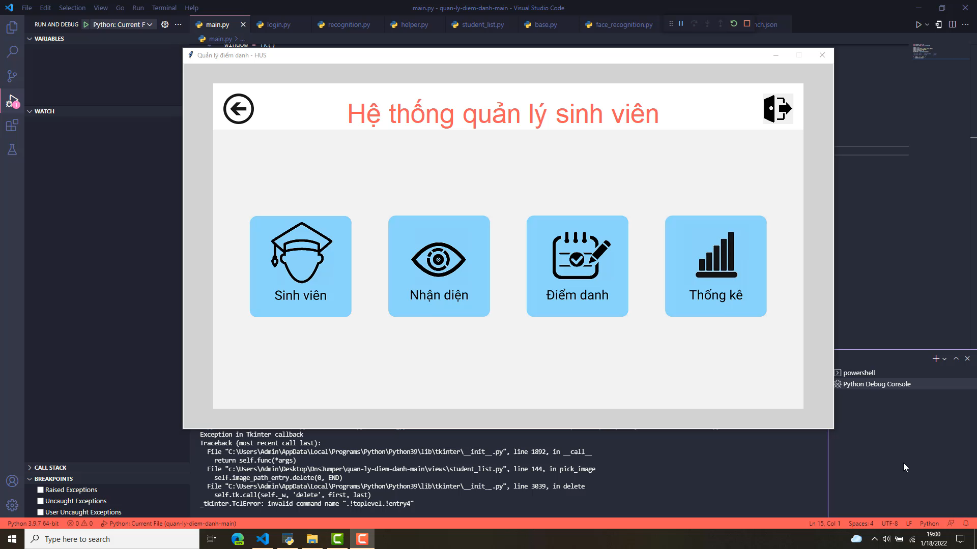
Chức năng nhận diện và điểm danh

Slide 17
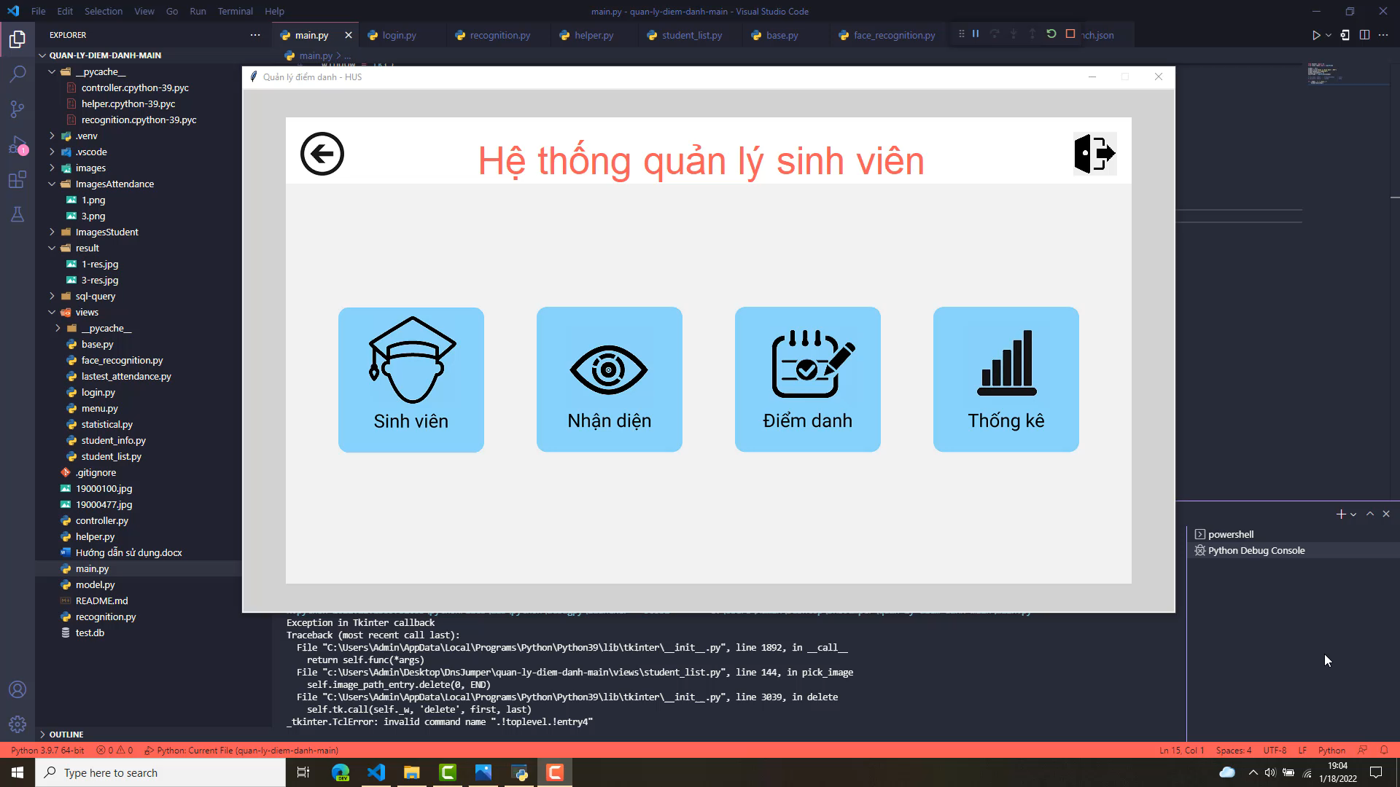
Chức năng thống kê và xuất file

Slide 18
Thank For Watching

